Slide 1
Создание веб-сайтов

Slide 2
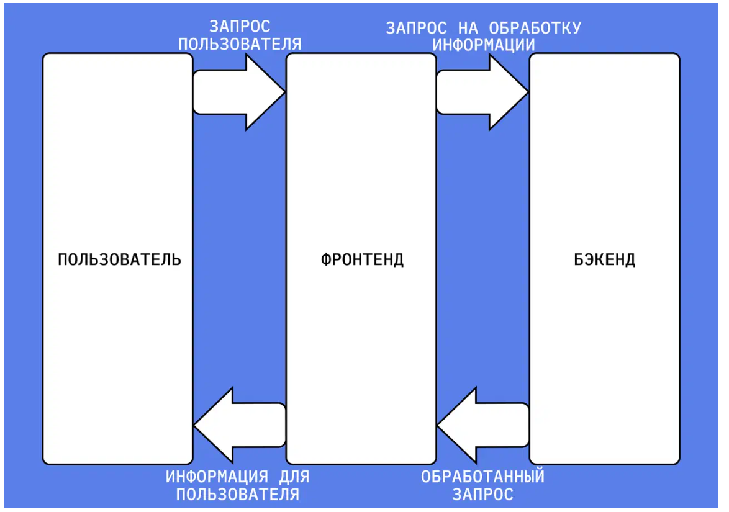
Back-end
Бэкенд — это серверная часть веб-приложения или сайта, которая отвечает за обработку данных, управление бизнес-логикой и взаимодействие с базами данных. Он играет ключевую роль в обеспечении функциональности и производительности приложения, обеспечивая обработку запросов от фронтенда, т.е. той части, которую видит пользователь.

Slide 3
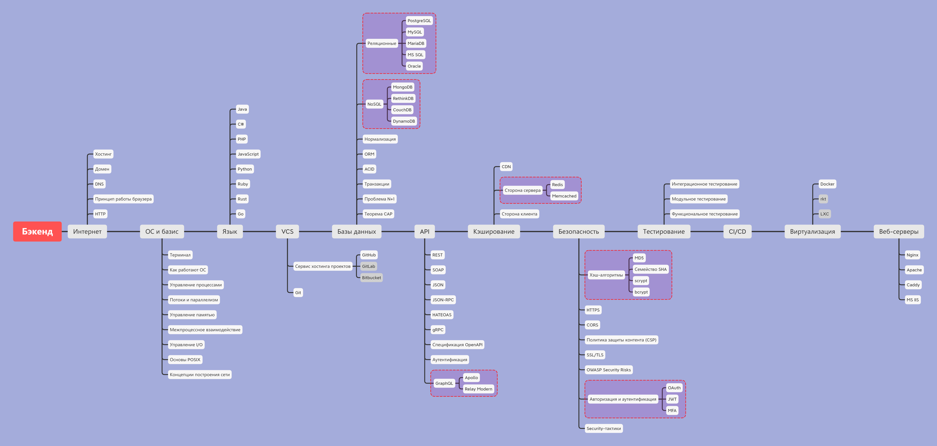

Slide 4
Структура взаимодействия бэкенда и фронтенда
Сегодня существует несколько основных архитектур, определяющих, как будут взаимодействовать ваши бэкенд и фронтенд.
Серверные приложения
В этом случае HTTP-запросы отправляются напрямую на сервер приложения, а сервер отвечает HTML-страницей.
Между получением запроса и ответом сервер обычно ищет по запросу информацию в базе данных и встраивает ее в шаблон (ERB, Blade, EJS, Handlebars).
Когда страница загружена в браузере, HTML определяет, что будет показано, CSS — как это будет выглядеть, а JS — всякие особые взаимодействия.
Связь с использованием AJAX
Другой тип архитектуры использует для связи AJAX (Asynchronous JavaScript and XML). Это означает, что JavaScript, загруженный в браузере, отправляет HTTP-запрос (XHR, XML HTTP Request) изнутри страницы и (так сложилось исторически) получает XML-ответ. Сейчас для ответов также можно использовать формат JSON.
Это значит, что у вашего сервера должна быть конечная точка, которая отвечает на запросы JSON- или XML-кодом. Два примера протоколов, используемых для этого — REST и SOAP.

Slide 5
Клиентские (одностраничные) приложения
AJAX позволяет вам загружать данные без обновления страницы. Больше всего это используется в таких фреймворках, как Angular и Ember. После сборки такие приложения отправляются в браузер, и любой последующий рендеринг выполняется на стороне клиента (в браузере).
Такой фронтенд общается с бэкендом через HTTP, используя JSON- или XML-ответы.
Универсальные/изоморфные приложения
Некоторые библиотеки и фреймворки, например, React и Ember, позволяют вам исполнять приложения как на сервере, так и в клиенте.
В этом случае для связи фронтенда с бэкендом приложение использует и AJAX, и обрабатываемый на сервере HTML.

Slide 6
Основные функции бэкенда
Обработка запросов: Бэкенд принимает запросы от клиента (фронтенда) и обрабатывает их в соответствии с заданной бизнес-логикой. Это может включать в себя выполнение математических операций, валидацию данных и взаимодействие с базами данных.
Управление данными: Бэкенд обеспечивает взаимодействие с базами данных, что позволяет хранить, извлекать и изменять данные. Это важный аспект, так как большинство веб-приложений требуют работы с данными пользователей или продуктами.
Аутентификация и авторизация: Бэкенд управляет пользователями и их правами, обеспечивая защиту данных и предотвращая несанкционированный доступ.
Интеграция с внешними сервисами: Бэкенд может взаимодействовать с различными API, позволяя обмениваться данными между разными системами.
Отладка и мониторинг: Современные бэкенды включают инструменты для мониторинга производительности и логирования операций, что помогает разработчикам обнаруживать и устранять проблемы.

Slide 7
1. Аутентификация
Большинство приложений необходим механизм, позволяющий пользователям регистрироваться, аутентифицироваться и менять свои учётные данные.
Можно выделить два основных типа аутентификации:
Запоминающая предыдущее состояние — реализуется с помощью сессий. Пользователь авторизуется один раз, а затем получает возможность свободно передвигаться по приложению и доступ к защищенным ресурсам (таким, как банковские транзакции или селфи в Snapchat), не отправляя данные, которые подтверждают его вход повторно.
Не запоминающая предыдущее состояние — реализуется с помощью токенов. Пользователи делают все то же самое, но при выполнении каждого HTTP-запроса пользователю нужно отправлять идентификационные данные. Так обычно поступают с REST API. Сейчас золотой стандарт, JSON Web Token (JWT) — это специальный формат токена, который позволяет безопасно передавать данные между клиентом и сервером.
Есть и более продвинутый сценарий — многофакторная аутентификация. Она повышает безопасность приложения, добавляя дополнительные уровни защиты к логину и паролю. Хорошие примеры реализации есть у Google и Amazon.
OAuth — другой широко распространенный сценарий. Он дает пользователям вашего приложения возможность зарегистрироваться и войти в него одним кликом, используя аккаунт одной из социальных сетей. Аутентификация происходит за счет того, что пользователи предоставляют вашему приложению некоторые свои данные из социальной сети, но при этом не вводят их вручную.
*Разъясняющая статья про двухфакторную аутентификацию и протокол FIDO U2F.

Slide 8
2. Роли, разрешения и контроль доступа
Многие путают авторизацию с аутентификацией, не понимая, что это разные понятия. Аутентификация определяет то, как пользователь входит в приложение. Авторизация же определяет то, что пользователь имеет право делать после входа.
Смысл слоя, отвечающего за авторизацию, — это выдача разрешений, поддержание безопасности личной информации, отказ в доступе к конкретным действиям и, где требуется, аннулирование привилегий, чтобы одни пользователи не пробирались в аккаунты других и не смотрели их личные фотографии. Логика разрешений проста:
Пользователь x может сделать действие y с объектом z.
Применим это в конкретной ситуации: Шэрон — редактор и может редактировать посты. Тогда надо определить:
роль Шэрон — редактор;
ее действие — редактирование;
объекты, с которыми она может это делать, — посты.
Как это работает? Просто: булевы переменные. Вы возвращаете True/False в зависимости от того, что и кому разрешено делать с конкретным объектом. Итак, может ли Шэрон редактировать какой-то конкретный пост? Вернуть True, если она редактор, вернуть False и закрыть доступ к посту, если нет.

Slide 9
3. CRUD — Create, Read, Update, Delete
Вы не можете создавать пользователей или выдавать разрешения, не зная, как работать с ресурсами: создавать, читать, редактировать и удалять их. Это значит, что надо научиться управлять ресурсами приложения, и чаще всего для этого используют базы данных.
Но что такое ресурс? Если вы создаете книжный магазин, то книги — это ресурсы. Если вы создаете группу, она сама и есть ресурс и ее участники тоже ресурсы. А также каждая запись или аккаунт, который они используют. Например, это может быть официальное письмо к правительству, открытка или фильм, который они пытаются купить.
Здесь и появляется модель структуры ваших данных. Вам нужно будет понимать, как решить следующие задачи:
как создавать новые данные;
как их редактировать;
как их обновлять и удалять.
Ресурсы редко существуют в изоляции. Чаще всего они связаны какими-то отношениями или ассоциациями с другими ресурсами.
Заметьте, что для задач CRUD вам также нужно будет научиться проверять входящие данные и сверяться с разрешениями, прежде чем вы сделаете что-то с этими данными.

Slide 10
4. API
Чтобы ваше приложение стало по-настоящему популярным, вам надо начать делиться данными с другими приложениями. Например, вы — музыкальная компания, и вы хотите, чтобы стриминговые сервисы типа SoundCloud поставляли ваш контент, а пользователи могли покупать вашу музыку напрямую из их приложения. Здесь и нужен API.
Термин API — аббревиатура от Application Programming Interface (интерфейс программирования приложений) — применяется к инфраструктуре, которая позволяет другим приложениям взаимодействовать с вашим.
Основные этапы написания API:
Создать API-сервер. Этап подразумевает обеспечение защищенного доступа к ресурсам, которые вы хотите передавать клиентам. Если у вас книжный магазин, то ваш API будет предоставлять названия книг, цены и информацию об издателе другим сайтам и перекупщикам.
Защитить сервер, используя идентификаторы приложений и секретные ключи.
Сделать понятную интерактивную документацию, которая позволит другим разработчикам просматривать ее и взаимодействовать между собой и с вами.
Ruby, Elixir, PHP и JavaScript уже имеют тысячи пакетов, которые могут быть настроены и применены к вашему приложению.

Slide 11
5. REST
Чтобы обеспечить управление ресурсами в вашем приложении (такими, как книги или аккаунты), нужно реализовать программный слой, принимающий запросы и формирующий ответы. Здесь вам доведется поработать с маршрутами (routes) и контроллерами (controllers). Они обеспечивают соблюдение ограничений, накладываемых REST — стилем архитектуры программного обеспечения для распределенных систем. По сути, REST — это набор правил и принципов. Всего их шесть:
Клиент-серверная архитектура. Вычислительная или сетевая архитектура, в которой задания или сетевая нагрузка распределены между поставщиками услуг, называемыми серверами, и заказчиками услуг, называемыми клиентами. Фактически клиент и сервер — это программное обеспечение.
Эти программы расположены на разных вычислительных машинах и взаимодействуют между собой через сеть посредством сетевых протоколов. Программы-серверы ожидают от клиентских программ запросы и предоставляют им свои ресурсы в виде данных (например, передача файлов посредством HTTP, потоковое мультимедиа или работа с базами данных) или в виде сервисных функций (например, работа с электронной почтой или просмотр web-страниц во всемирной паутине).
Одна программа-сервер может выполнять запросы от множества программ-клиентов, её размещают на специально выделенной вычислительной машине, настроенной особым образом, как правило, совместно с другими программами-серверами, поэтому производительность этой машины должна быть высокой.
Клиент – это браузер, но встречаются и исключения (в тех случаях, когда один веб-сервер выполняет запрос к другому, роль клиента играет веб-сервер. В классической ситуации для того, чтобы пользователь увидел графический интерфейс приложения в окне браузера, последний должен обработать полученный ответ веб-сервера, в котором будет содержаться информация, реализованная с применением HTML, CSS, JS.

Slide 12
Отсутствие состояния (statelessness). Сервер не хранит данные о предыдущих взаимодействиях с клиентом — каждый запрос от клиента к серверу должен быть самодостаточным. При таком подходе нагрузка на сервер снижается в несколько раз — ему не нужно держать в памяти каждую сессию обмена данными с клиентом.
Кэшируемость (cacheability). Благодаря кэшируемости клиент может сохранять ответы API для повторного использования без выполнения запроса. Это снижает задержку и нагрузку на сервер. Ответы REST API также должны указывать, могут ли они быть кэшированы клиентом.
Единообразие интерфейса (uniform interface). REST API должны работать через единообразный интерфейс, который упрощает взаимодействие между клиентами и серверами. В REST API это стандартные методы HTTP (GET, POST, PUT, DELETE), а также чёткие соглашения об именовании ресурсов.
Слои (layered system). Архитектура REST API — это настоящий слоёный пирог, который состоит из серверов, прокси, шлюзов, балансировщиков нагрузки и массы других вспомогательных систем. Поэтому клиенты никогда не знают точно, общаются они напрямую с сервером или с его «дублёром».
Код по требованию (code on demand) — необязательный принцип. Сервер может отправлять код, который будет выполняться уже на стороне клиента, — например, это может быть код JS-скриптов и других интерактивных элементов интерфейса.
Вы можете разработать отвечающую на запросы систему, создав API с учетом REST. Такой API называется RESTful, читайте подробнее о нем в подробной статье.

Slide 13
6. Кэширование
Красивый и удобный фронтенд часто состоит из сложные многоуровневых данных, отображение которых может быть медленным и ресурсозатратным. Без кэширования ваша база данных будет вынуждена многократно выполнять почти одинаковые запросы, что приведет к ее перегрузкам.
Представьте промежуточный слой в стэке вашего приложения, который хранит статические данные и предоставляет их по запросу, не обращаясь к базе данных. Это и есть кэш.
Как работает кэширование в веб-приложениях? Можно выделить следующие типы механизмов:
кэширование контента. Если контент веб-страницы не изменяется постоянно, то нет нужды каждый раз заново его генерировать. Целая HTML-страница может быть сохранена в кэше;
кэширование фрагментов. Иногда целая страница не может быть закэширована, потому что на ней есть контент, который постоянно изменяется, но есть и части, которые изменяются медленно. HTML для этих статичных частей генерируется только при первом запросе, а при повторных извлекается из кэша;
кэширование данных. Часто в основе веб-приложения лежит база данных, но каждый раз извлекать из нее информацию достаточно накладно, поэтому часто используемые данные кэшируются в памяти приложения или в других хранилищах, например, Redis, Varnish и Memcached.

Slide 14
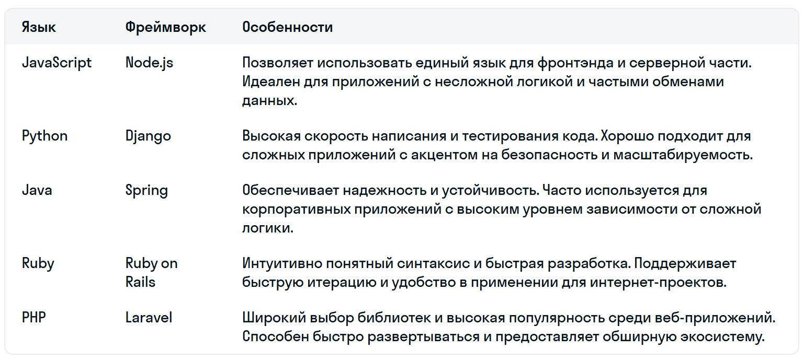

Slide 15
Вне фронтенда и бэкенда
Автономный фронтенд
Веб-приложениям, которые вы собираетесь создавать, подключение к Сети будет требоваться всё меньше и меньше.
Прогрессивные веб-приложения загружаются лишь один раз и работают (почти) всегда. Вы можете хранить базу данных в браузере. В некоторых случаях вашим приложениям нужен бэкенд только при первой загрузке, а затем лишь для синхронизации / защиты данных. Такой уровень постоянства означает, что большая часть логики приложения находится непосредственно в клиенте.
Легкий бэкенд
Бэкенд, в свою очередь, становится легче и легче. Такие технологии, как хранилища документов и графовые базы данных, приводят к сокращению количества обращений к бэкенду для повторного агрегирования данных. Задача клиента — уточнить, какие данные ему нужны (базы данных графов), или извлечь все различные фрагменты данных, которые ему нужны (REST API).
Сейчас можно создавать бэкенд-сервисы, которые работают не постоянно, а только тогда, когда они нужны, благодаря бессерверным архитектурам, таким как AWS Lambda.

Slide 16
Вне фронтенда и бэкенда
Размытые границы
Вычислительные задачи теперь можно перемещать между фронтендом и бэкендом. В зависимости от вида приложения можно сделать так, чтобы вычисления производились либо в клиенте, либо на сервере.
Каждый из вариантов имеет свои плюсы и минусы. Сервер — среда более стабильная, имеет меньше неизвестных, но ему постоянно нужно подключение к Сети. Некоторые пользователи используют последние версии браузеров, и им выгоднее использовать клиентские приложения, которые и делают большую часть работы, и могут похвастаться красивым интерфейсом, но тогда вы оттолкнёте пользователей, которые не используют новейшие браузеры и высокоскоростное подключение к Интернету.
В любом случае, хорошо, что есть, из чего выбирать. Главное — выбирать именно то, что лучше всего подходит для конкретной задачи. Надеюсь, у вас появилось больше понимания о том, в каком состоянии сегодня находится веб-разработка.

Slide 17
Полезные ссылки
Практическое руководство по разработке бэкенд-сервиса на Python - https://habr.com/ru/companies/yandex/articles/499534/
Простыми словами о «фронтенде» и «бэкенде»: что это такое и как они взаимодействуют - https://tproger.ru/translations/frontend-backend-interaction
Фронтенд или бэкенд: по какому пути в разработке пойти - https://timeweb.com/ru/community/articles/znakomstvo-s-freymvorkami-chast-1-html-css-php-i-python-1
По пунктам: что нужно знать о бэкенде новичку в веб-разработке https://tproger.ru/translations/backend-web-development
Анатомия веб-сервиса - https://habr.com/ru/companies/oleg-bunin/articles/309324/
Грамотная клиент-серверная архитектура: как правильно проектировать и разрабатывать web API - https://tproger.ru/articles/web-api

